Slide 1
Cikls ar pēcnosacijumu
(Do While)
Programmēšanas valodā Java
Artūrs Kliečis 2PT

Slide 2
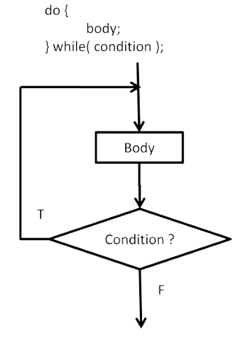
Kas ir cikls ar pēcnosacijumu
Cikls ar pēcnosacijumu, jeb Do While ir cikls, turpina cikla darbību, kamēr cikla nosacijums paliek nepatiess. Do While cikls pārbaudīs vai nosacijums ir pareizs, tikai pēc cikla darbības. Tas nozīmē, ka cikls izpildīsies vismaz vienu reizi, neatkarīgi no tā, vai nosacijums ir patiess vai nē, jo tas pārbauda vai cikla nosacijums ir pateiss, cikla beigās.

Slide 3
Kam tiek izmantots cikls ar pēcnosacijumu
Cikls ar pēcnosacijumu, jeb Do While cikls tiek lietots, kad nepieciešams, lai cikls izpildās vismaz 1 reizi, ļoti noderīgs, kad programmas mērkis ir saņem datus no lietotāja un ja tie nav derīgi, tad programma atkārtoti prasīs lietotājam ievadīt datus vēlreiz, kamer cikla nosacijums būs nepatiess, jeb False.
d

Slide 4
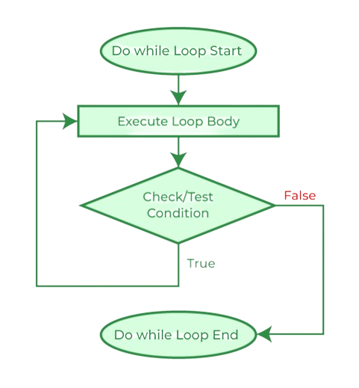
Do While, jeb cikla ar pēcnosacijuma algoritms:
Cikls sāk darbību, nepārbaudot, vai nosacijums ir patiess vai nē
Cikls izpilda darbību, nezinot, vai cikla nosacijums ir patiess
Pēc cikla izpildes, cikls pārbauda, vai nosacijums ir patiess vai nē, ja cikla nosacijums ir patiess, programma turpina cikla darbību, kamēr cikla nosacijums būs nepatiess
Ja cikla nosacijums ir nepatiess, cikls beidz darbību

Slide 5
Kādi java ciklu veidi ir līdzīgi ciklam ar pēcnosacijumu
1. For
2. While

Slide 6
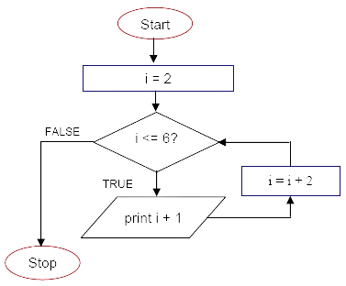
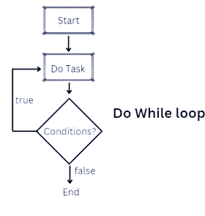
1. Kāda ir atšķirība starp cikla ar pēcnosacijuma un For ciklu
For cikls, jeb cikls ar skaitītāju, ir diezgan līdzīgs While ciklam, jo abi pārbauda, vai cikla nosacijums ir patiess pirms cikla izpildes, nekā Do While cikls, kas pārbauda to cikla beigās. For cikls tiek lietotajs, ja jums ir nepieciešams palaist noteiktu cikla skaitu, vai jums ir jādara kaut kas vienreiz katram kolekcijas vienumam. Viss, kas ir balstīts uz skaitītāju, izmanto for ciklu. Ja jums ir nepieciešams veikt ciklu līdz notiek kāds konkrēts nosacijums, vai bezgalīgi, tad tiek lietots Do While cikls.
For loop

Slide 7
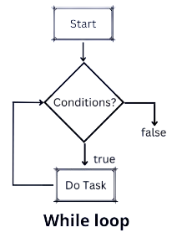
2. Kāda ir atšķirība starp ciklu ar priekšnosacijumu un ciklu ar pēcnosacijumu
Cikls ar priekšnosacijumu, jeb While, pirms izpildes pārbauda, vai cikla nosacijums ir patiess. Ja nav, tad cikls sāk darbību un nebeigs to, kāmēr cikla nosacijums būs nepatiess, jeb False, bet cikls ar pēcnosacijumu, cikla izpildes beigās pārbauda vai cikla nosacijums ir patiess, ja nē, tad cikls turpina strādāt, kamēr cikla nosacijums ir nepatiess, jeb False.

Slide 8
Kādos reālās dzives gadijumos tiek parasti izmantots cikls ar pēcnosacijumu
Lietotāja validācija: Kad lietotājam liek ievadīt paroli. Pēc lietotāja ievades, programma pārbauda vai parole ir pareiza, ja parole nav pareiza, tad programma liek lietotājam ievadīt paroli vēlreiz.
Spēles cikls: Spēle darbosies vismaz vienu reizi, pirms pārbauda, vai lietotājs vēlas turpināt spēli.
Sensoru datu nolasīšana: Sensors izpildīs ciklu, pirms pārbaudīs, vai cikla nosacijums ir pareizs, kas šajā gadijumā būtu saņemt derīgus datus, sensors turpinās ciklu, kamēr saņems derīgus datus.

Slide 9

Koda piemēri
Piemēri, kur ir redzami Cikla ar pēcnosacijumu darbības

Slide 10
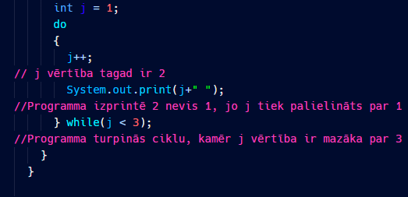

1. Piemērs
Šajā piemērā programma turpinās ciklu, tiklīdz cikla nosacijums būs nepatiess, mūsu piemērā cikls turpinās ciklu, tiklīdz j būs lielāks par 3.
Kad j vērtība ir 4, cikla nosacijums ir nepatiess, tādēļ tas beidz cikla darbību un tiek izprintēts 2, 3 un 4.
Kods:
Konsole:

Slide 11
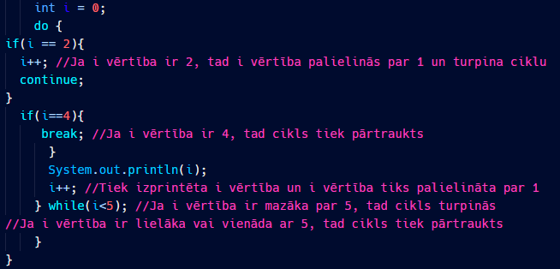

2. Piemērs
Šajā piemērā ir redzams, ka i vērtība ir 0, cikls pārbauda vai i vērtība ir 2, ja nav, tad turpina ciklu, ja i vērtība ir 4, tad cikla darbība tiks beigta, tādēļ piemērā ir redzams, ka 4 netiek izprintēts, tādēļ ka i vērtība ir 4 un notiek break darbība, kas pārtrauc ciklu pirms programma ir spējusi izprintēt 4.
Kods:
Konsole:

Slide 12
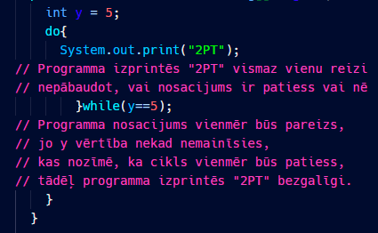
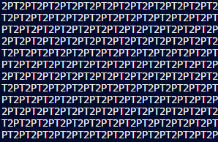
3. Piemērs
Šajā piemērā programma nekad nebeigs cikla darbību, jo y vērtība nekad nemainīsies, kas nozīmē, ka programma turpinās printēt tekstu 2PT bezgalīgi
Kods:
Konsole:

Slide 13
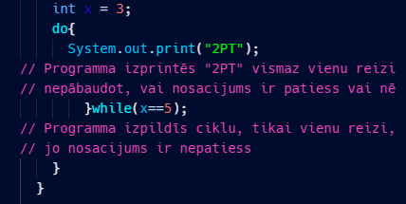

4. Piemērs
Šajā piemērā x vērtība ir 3 un cikls izprintēs tekstu 2PT tikai vienu reizi, jo pēc cikla izpildes, programma pārbauda, vai nosacijums ir patiess, mūsu gadijumā cikla nosacijums ir nepatiess, tādēļ cikls beidz darbību.
Ja
Kods:
Konsole:

Slide 14
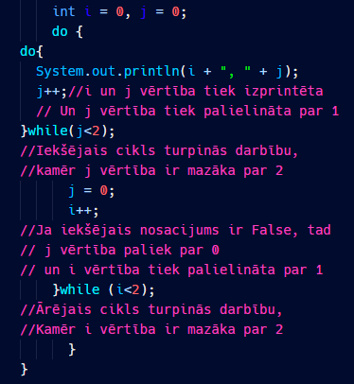

5. Piemērs
Šajā piemērā ir redzams ligzdas Do While cikls, kas nozīme, ka cikls ir iekšā ciklā. Iekšējais cikls turpinās darbību, tiklīdz ārējais cikls bus nepatiess. Programma sākotnēji izprintēs 0, 0, jo abas vērtības ir 0, tad programma izvadīs 0, 1, jo
j pagājušā cikla darbība bija viens, bet tagad j vērtība ir 2, kas nozīmē, ka j<2 nosacijums ir False, tādēļ j paliek par 0 un i ir 1, tad programma izvada 1, 0, tad j vērtība atkal ir 1 un nosacijums ir True, tādēļ cikls turpinās un izvada 1, 1, tad j vērtība paliek atkal 2 un atkal cikls ir False, tādēļ j atkal ir 0, bet šoreiz i = 2 un i < 2 nosacijums ir nepatiess, tādēļ cikls beidzas un konsolē tiek izprintēts šāds rezultāts.
Kods:
Konsole:

Slide 15
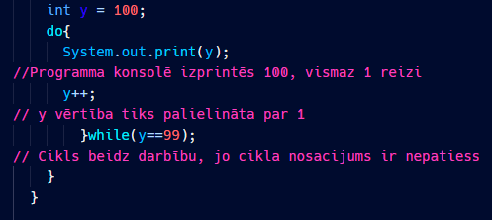

6. Piemērs
Šajā programmas piemērā ir redzams, ka y vērtība ir 100 un cikla nosacijums ir y == 99, kā redzams programma izvadīs 100, nevis 101, jo cikls izvada y vērtību, pirms tā ir palielināta par 1, tādēļ programma izvada 100 un beidz ciklu, jo cikla nosacijums ir nepatiess
Kods:
Konsole:

Slide 16
Izmantotie resursi
www.javatpoint.com
www.tutorialspoint.com
https://www.naukri.com/code360/library/difference-between-while-and-do-while-loops
https://www.digitalocean.com/community/tutorials/java-do-while-loop
Skolotāja Kristapa Rāvalda mācību materiāls par Ciklu ar beigu nosacijumu
https://skolo.lv/pluginfile.php/78481115/mod_resource/content/0/Cikls%20ar%20beigu%20nosac%C4%ABjumu.pdf
https://ioflood.com/blog/do-while-loop-java/

Slide 17

Artūrs Kliečis 2PT
Cikla ar pēcnosacijuma teorijas beigas

